Slide 1
SHADOWTECH Segurança e Monitoramento
Notes:
Rafael

Slide 2

Notes:
Rafael

Slide 3
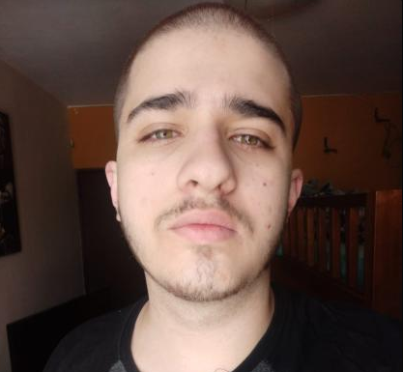

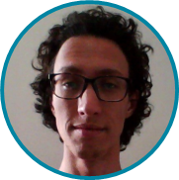
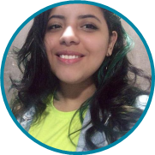

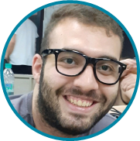
Equipe
Braian H. Braga
Digital Solutions
Jhonnatan Novaes
Grupo Fleury
João P. de Paula
Digital Solutions
Martha Silva
Grupo Fleury
Rafael Reis
Digital Solutions
Raphael Bachega
Digital Solutions
Notes:
Rafael

Slide 4

Notes:
Rafael

Slide 5
Problemas Encontrados
1
Falta de controle sobre o que os alunos estão acessando durante à aula;
Demora para atender os chamados;
Maquinas que são guardadas ligadas;
Falta de produtividade dos alunos;
Notes:
Bachega

Slide 6

Com os logs que estão sendo usado no computador do aluno, geramos gráficos para controle do uso da rede.
Notes:
Bachega

Slide 7
Benefícios
Aumento da produtividade dos alunos.
Monitoramento sobre o que os alunos estão acessando.
Ajuda para á equipe de professores e suporte, assim aumentando a vida útil das maquinas.
Notes:
Braian

Slide 8
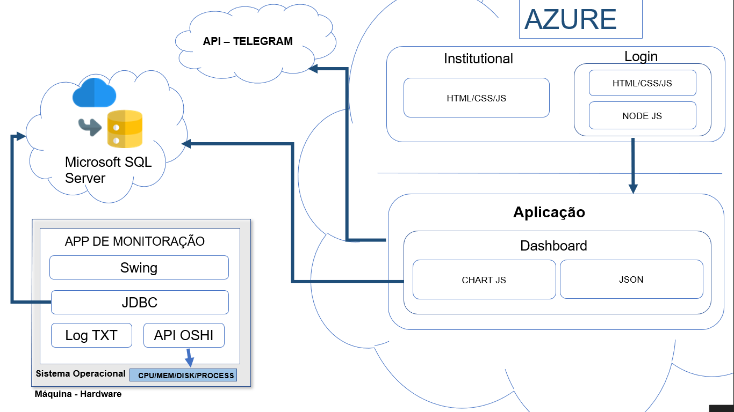
Diagrama da solução
Notes:
Martenha

Slide 9
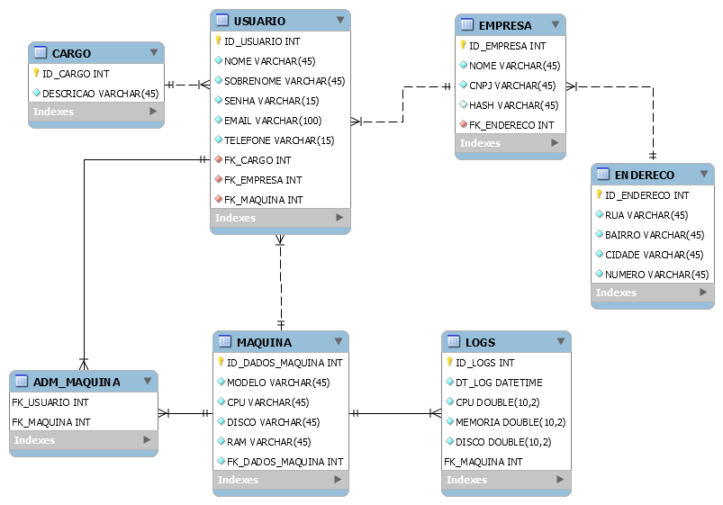
Diagrama de banco de dados
Notes:
Jhow

Slide 10
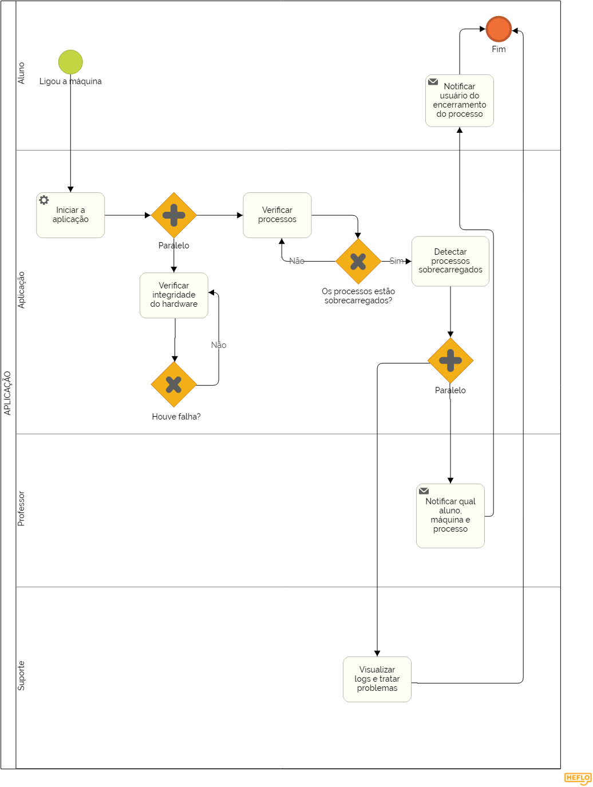
BPMN MACRO
Notes:
JP

Slide 11
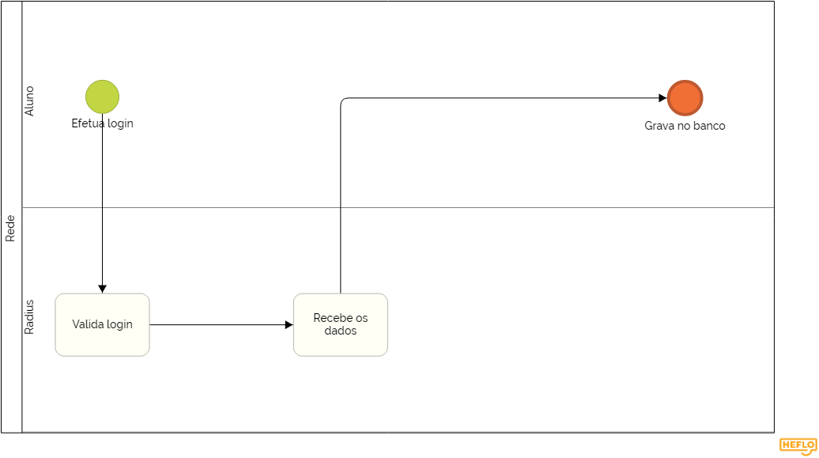
BPMN MICRO
Notes:
JP

Slide 12

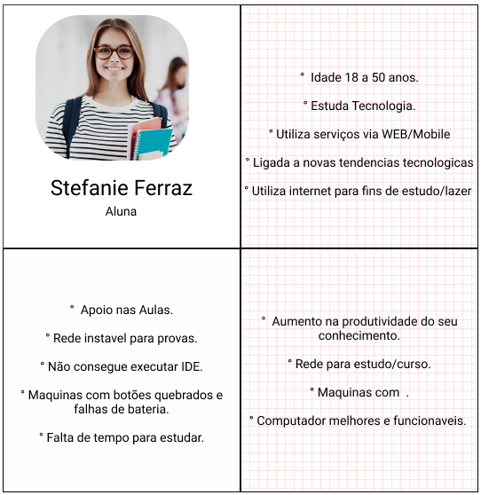
PROTO-PERSONA
Notes:
Jhow e Martha

Slide 13
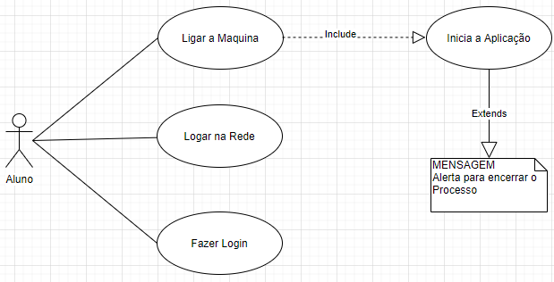
DIAGRAMA DE CASO DE USO
Notes:
Jhow

Slide 14
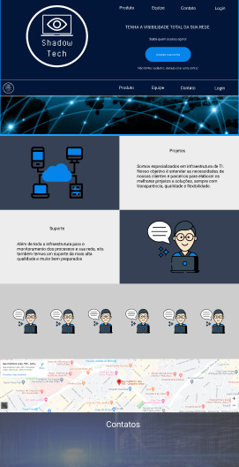
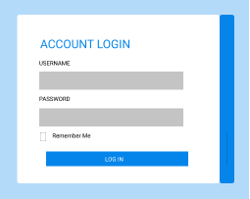
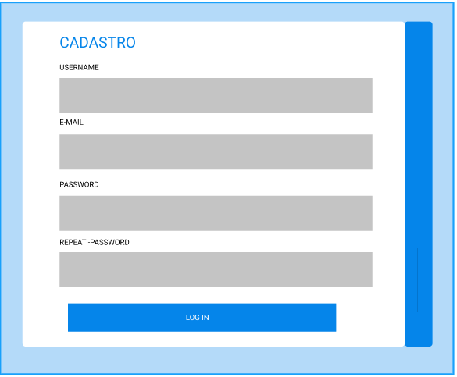
MOCKUP DE TELA
Notes:
Bachega

Slide 15

DEMONSTRAÇÃO
Site Institucional
Dashboard Estático
Cliente Linux em VM
Telas em Swing
Ferramenta Utilizadas.
Notes:
Site – jp
Dash – Braian
Linux – Bachega
Tela em Swing – Rafa
Ferramentas – Jhow e martha (tem muita ferramenta)

Slide 16
CONCLUSÃO
Home Office
Experiências
Novos desafios
Aprendizados
Comunicação
+ Autonomia
- Procrastinação

Slide 17
OBRIGADO!

